Slide 1




ỦY BAN NHÂN DÂN QUẬN LONG BIÊN
TRƯỜNG TIỂU HỌC ĐÔ THỊ VIỆT HƯNG
BÀI GIẢNG ĐIỆN TỬ
KHỐI 3
MÔN: TIẾNG VIỆT

Slide 2
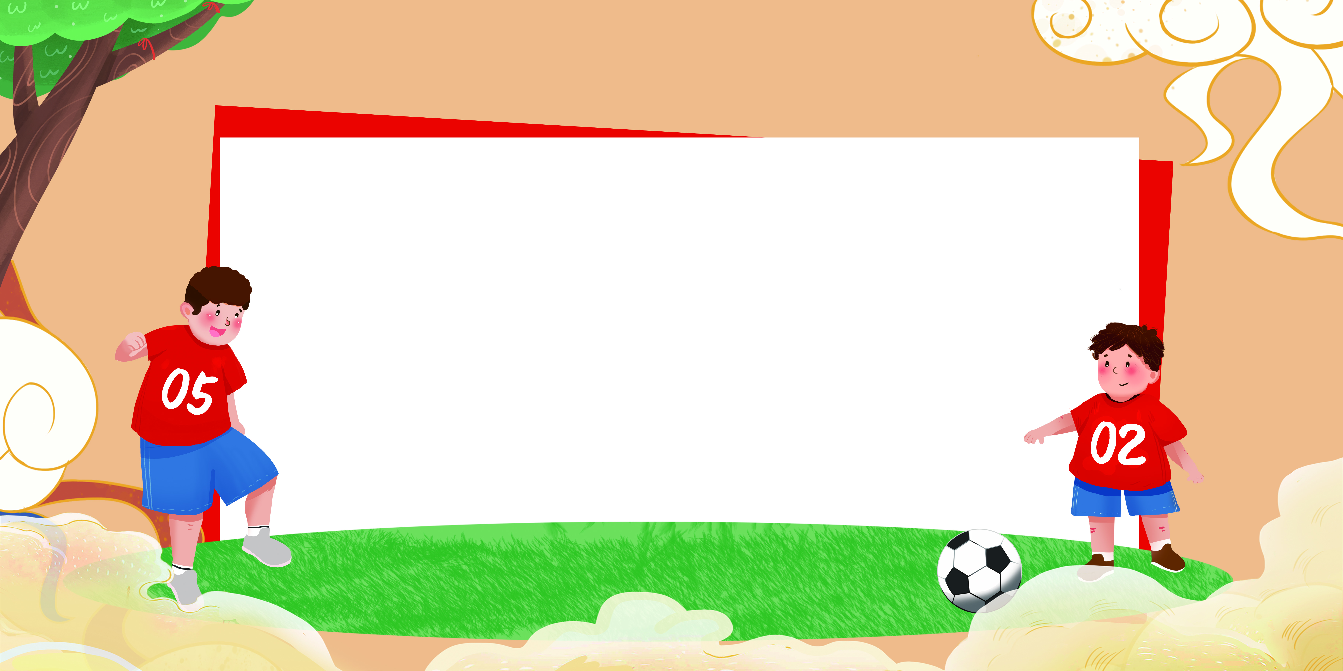

TIẾNG VIỆT

Slide 3


NHÀ DIỄN GIẢ NHÍ

Slide 4



Kì nghỉ hè vừa rồi em đã có những trải nghiệm gì?
Kể về điều đáng nhớ nhất trong kì nghỉ hè vừa qua của em.
Điều đáng nhớ nhất trong kì nghỉ hè vừa qua của em là gì?
Vì sao em lại nhớ điều đó nhất?

Slide 5




CHIA SẺ TRƯỚC LỚP
Trình bày
Nhận xét

Slide 6



SƠ ĐỒ GỢI Ý
Trải nghiệm trong mùa hè
Điều đáng nhớ nhất?
Nói về mùa hè của em
Niềm vui
Không vui
Lý do em nhớ

Slide 7

Bài tham khảo
Dịp nghỉ hè vừa rồi em được tham gia rất nhiều hoạt động khác nhau như: học bơi, sinh hoạt hè, đá bóng. Trong đó, điều đáng nhớ nhất là em cùng các bạn đã giành được chức vô địch trong giải đá bóng của huyện. Sau bao nhiêu ngày tập luyện thì chúng em cũng đạt được thành quả xứng đáng.

Slide 8
Nhà văn nhí

Slide 9


Trong mỗi mùa hè, em đã làm những gì?
Mùa hè năm nay của em có gì khác với mùa hè năm ngoái?
Em thích mùa hè nào hơn?

Slide 10
CHIA SẺ TRƯỚC LỚP
Trình bày
Nhận xét

Slide 11





Bài viết có nhiều câu văn hay
(dùng từ hay)
Bài viết đã đúng yêu cầu
Bài viết có sáng tạo
(thêm ý mới)

Slide 12


BÀI LÀM MẪU
Mùa hè năm trước em được tham gia lớp học vẽ tranh và câu lạc bộ đọc sách. Em đã học được rất nhiều kiến thức bổ ích. Hè năm nay, em lại được tham gia khóa học bơi ở trường. Nhờ có khóa học mà em đã bơi rất nhanh. Em thích mùa hè năm nay hơn vì biết bơi giúp em có thể phòng tránh được những tình huống nguy hiểm khi ở gần khu vực sông nước.

Slide 13



